Slide 1

АНАЛИЗ РЕЗУЛЬТАТОВ
ЕГЭ – 2026 года
ПО ФИЗИКЕ
Автор: Кортунова Е.В

Slide 2
Количество участников ЕГЭ
по учебному предмету
(за 3 года)
2024 год | 2025 год | 2026 год
40 человек | 31 человек | 45 человек
27,6 % | 25,6 % | 33,8%

Slide 3
  Динамика результатов ЕГЭ по предмету за последние 3 года
Участников, набравших балл | Год проведения ГИА
 | 2024 г. | 2025 г. | 2026 г.
ниже минимального балла, % | 0 | 0 | 0
от минимального балла до 60 баллов, % | 35,0 | 48,4 | 31,1
от 61 до 80 баллов, % | 42,5 | 41,9 | 51,1
от 81 до 100 баллов, % | 22,5 | 9,7 | 17,8
Средний тестовый балл | 67,0 | 63,7 | 67

Slide 4
Результаты основного периода ЕГЭ-2026
Предмет ЕГЭ |  | Средний балл
 |  | 2024 | 2025 | 2026
физика | СО | 63,3 | 64,4 | 67,4
 | ЮВУ | 66,9 | 63,7 | 67

Slide 5
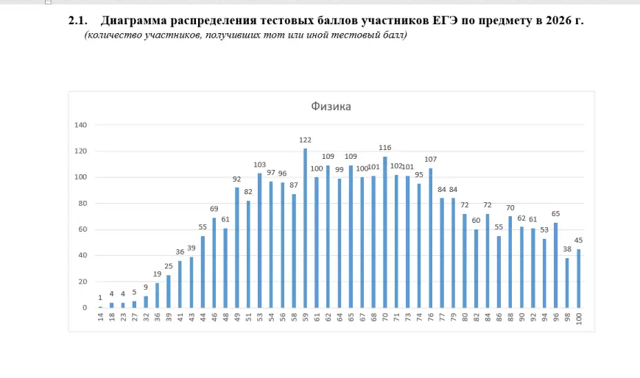

Slide 6
Средний процент выполнения заданий

Slide 7
      Выявление сложных для участников ЕГЭ заданий
  Задания базового уровня
  (с процентом выполнения ниже 50)
по заданию 12, (51%) построенное на элементах содержания раздела «Электродинамика» , «Магнитное поле », «Электромагнитная индукция». Применять при описании физических процессов и явлений
величины и законы
Оно вызвало затруднение у учащихся всех групп
подготовки.

Slide 8
Выявление сложных для участников ЕГЭ заданий
Задания повышенного уровня сложностис развёрнутым ответом (с процентом выполнения ниже 50)
- качественная задача 21, расчетные задачи с явно заданной физической моделью решения 22 и 23), а также задания 25 высокого уровня сложности (расчетные задачи, построенные на элементах содержания одного-двух разделов курса физики) в среднем в округе превышает 15% барьер.

Slide 9
Выявление сложных для участников ЕГЭ заданий
Неумение «читать» графики и анализировать таблицы
В заданиях № 4, 5, 8, 12, 17 (база, повышенный уровень) часто допускаются ошибки при интерпретации графиков.
Путают график скорости и пути, неверно считывают точки, игнорируют масштаб.
✅ Решение:
Регулярно использовать задания с графиками и таблицами на уроках.
Обучать приёмам: «площадь под графиком», «тангенс угла наклона», «чтение пересечений».

Slide 10
Выявление сложных для участников ЕГЭ заданий
Проблемы с математической подготовкой
Ошибки в арифметике, преобразованиях, работе с дробями и отрицательными числами.Часто теряются баллы из-за неверного перевода единиц и невнимательностив выборе единицы измерения (см → м, г → кг).
✅ Решение:
Включать в домашние задания расчётные цепочки на отработку вычислений.

Slide 11
Выявление сложных для участников ЕГЭ заданий
Слабая письменная речь при решении качественных задач
В заданиях с развёрнутым ответом (№ 21–26) – подмена объяснения описанием.
Нет чётких причинно-следственных связей, отсутствует аргументация, логические повторы.
✅ Решение:
Систематически практиковать решение качественных задач с записью полного решения.
Применять взаимопроверку и анализ чужих решений.

Slide 12
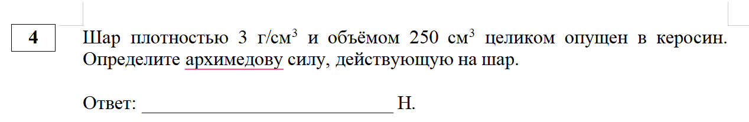
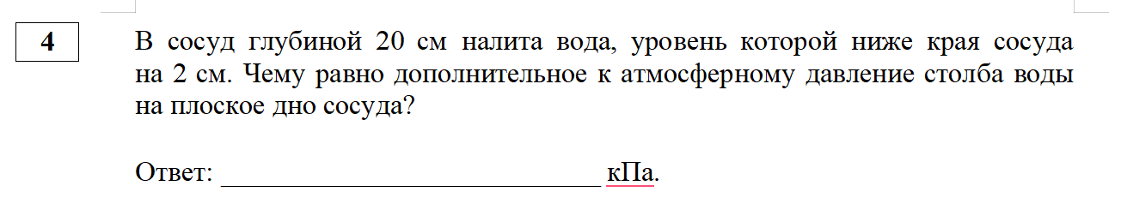

Slide 13
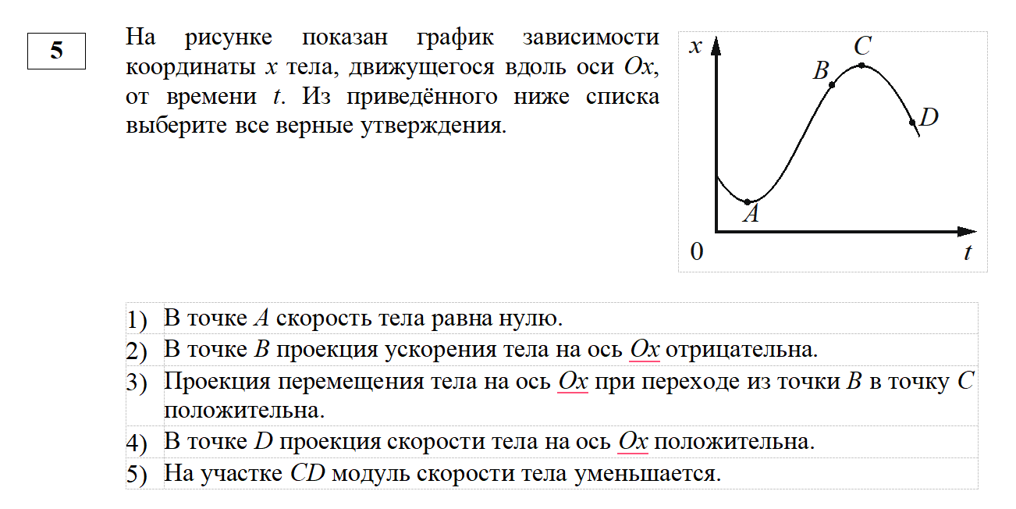

Slide 14
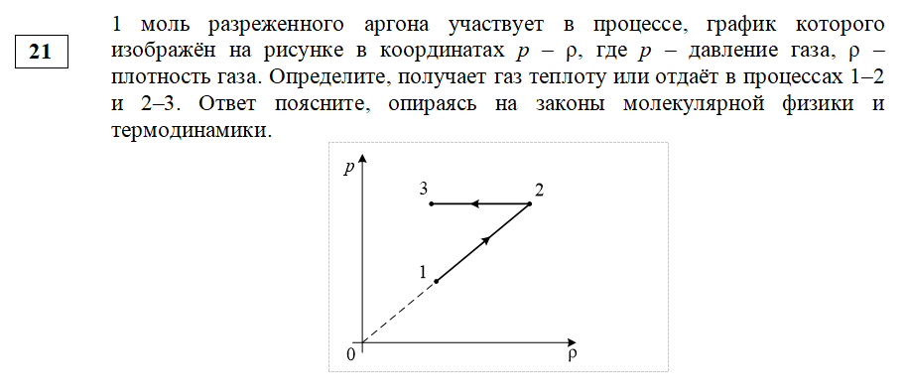
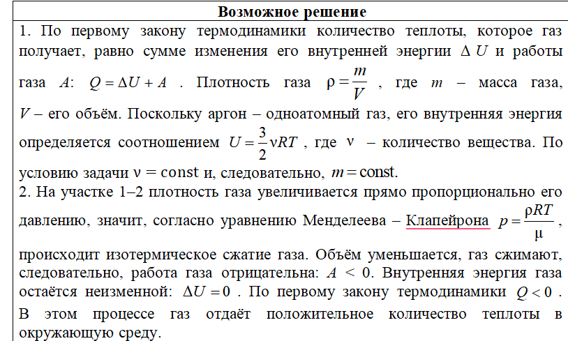
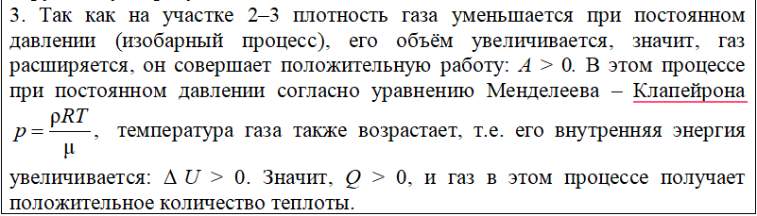

Slide 15
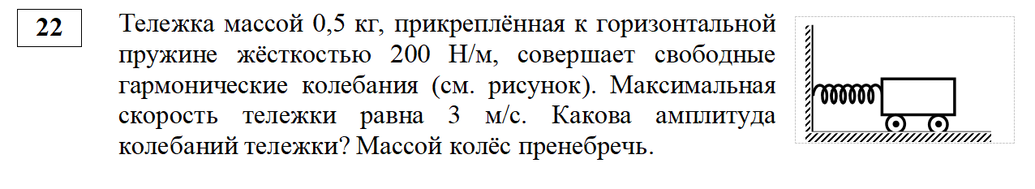
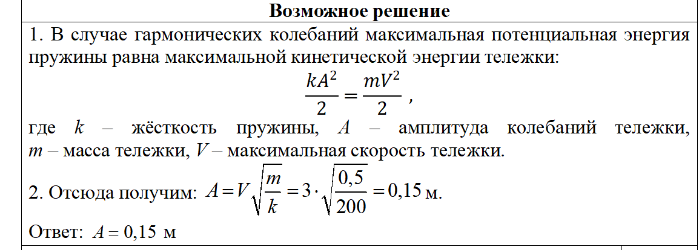

Slide 16
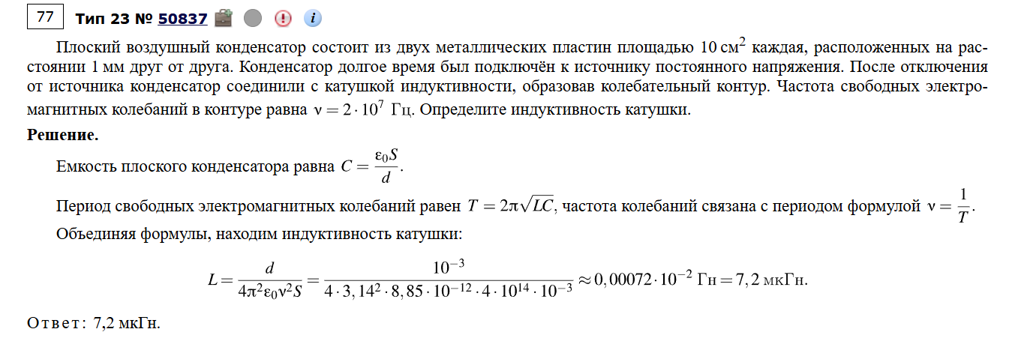

Slide 17
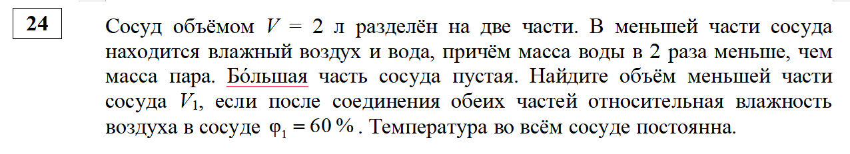
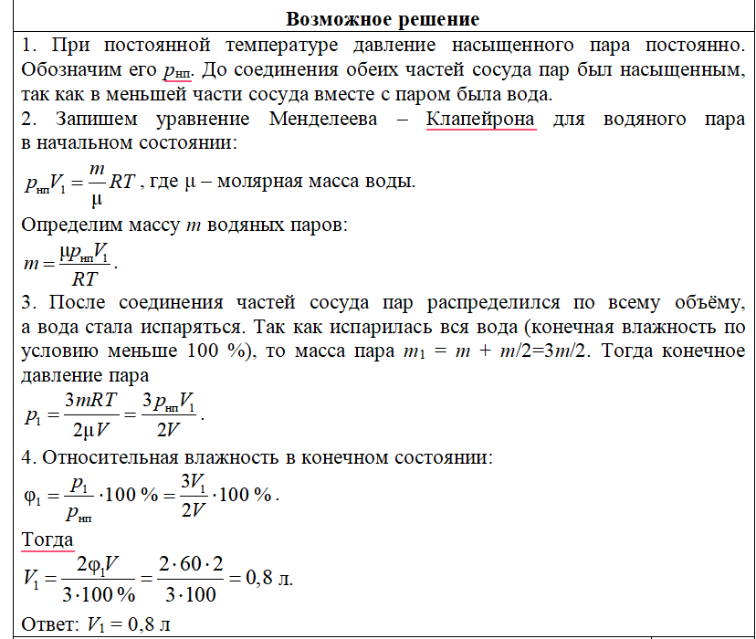

Slide 18
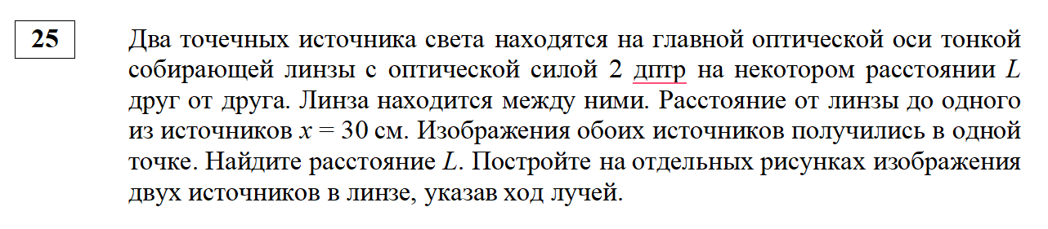
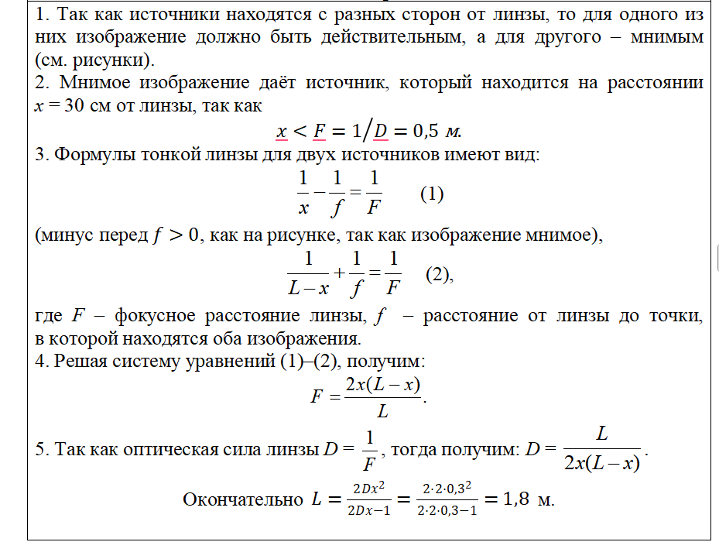
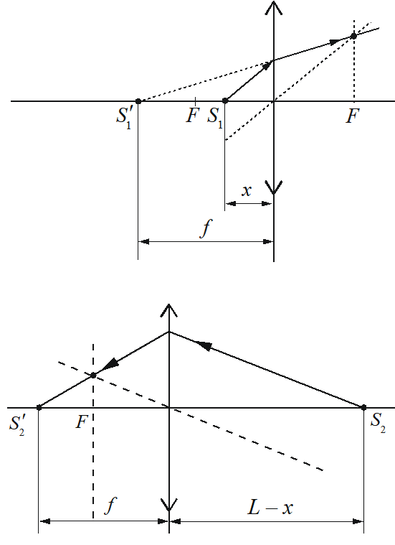

Slide 19
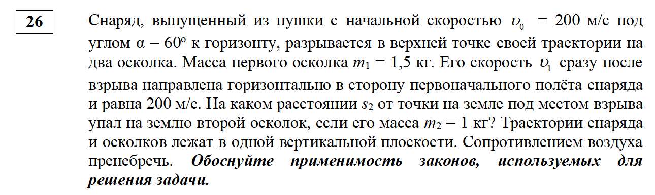
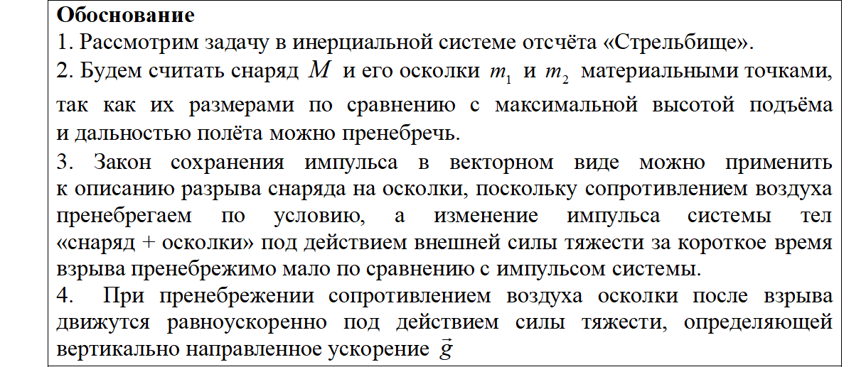

Slide 20
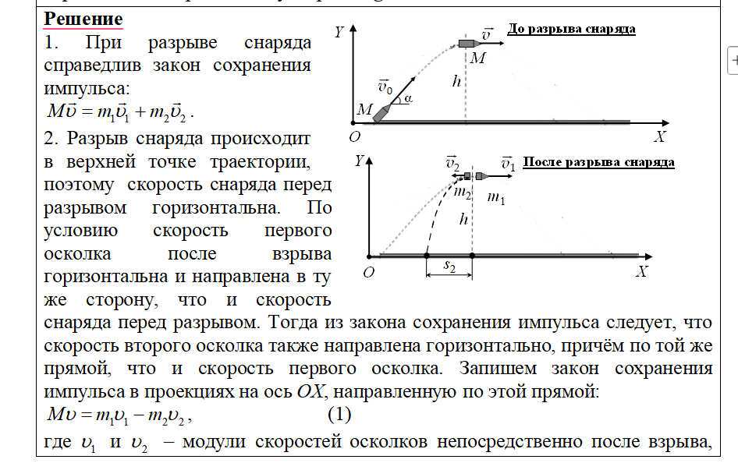
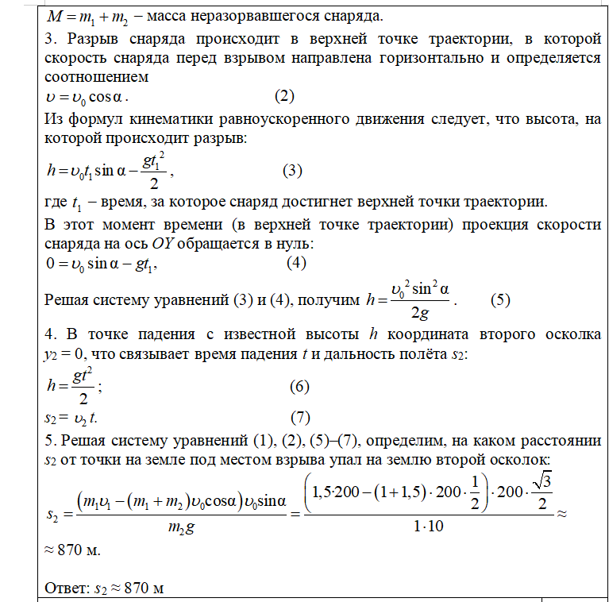

Slide 21
✅ Главные выводы для подготовки к ЕГЭ-2027
Систематическая работа на уроке (не натаскивание на формат, а глубинное понимание физики).
Отработка всех типов заданий (с кратким и развёрнутым ответом).
Постоянный контроль вычислительных навыков.
Тренировка письменной речи (обоснование, структура, аргументация).
Для учителей: важна дифференциация – для слабых учеников «зона роста» – задания базового уровня (№ 1–20), для сильных – работа над № 24–26 и обоснование моделей.

